Slide 1
תכנות מכוון עצמים ו- C++ יחידה 09 חריגות - Exceptions
קרן כליף
Notes:
http://programmers.stackexchange.com/questions/197562/why-is-there-no-finally-construct-in-c
http://www.stroustrup.com/bs_faq2.html#finally

Slide 2
ביחידה זו נלמד:
מוטיבציה לטיפול בשגיאות
המנגנון לטיפול בשגיאות
גילגול שגיאות
שגיאות ובנאים
יצירת אובייקטי שגיאה
הפונקציה terminate

Slide 3
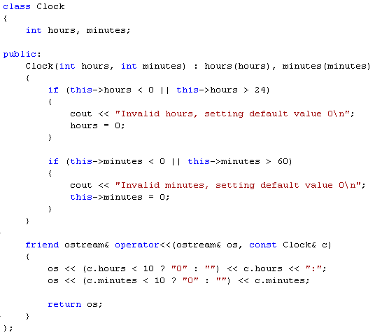
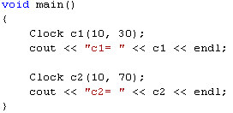

טיפול בחריגות
עד היום:
הנחנו שהקלט שלנו תקין או שטיפלנו בשגיאות לוגיות אפשריות בצורה יזומה
הקוד המטפל בלוגיקה ובשגיאות מעורבב ביחד
Notes:
הבעיה הנוצרת בהדפסת השגיאה בלוגיקה של המחלקה היא שאנחנו מדפיסים לקונסול או לכל הפחות לאפיק מוגדר מראש!!
אם מחר נרצה לקחת את המחלקה הזאת ולהלביש עליה גואי כל השגיאות יצטרכו להיות מנותבות איכשהו לאמצעי פלט אחר, הגואי...

Slide 4
טיפול בשגיאות - מוטיבציה
במהלך התוכנית יכולות להיות שגיאות לוגיות שנרצה לטפל בהן
למשל: אתחול אובייקט שעון עם ערכי דקות או שעות שאינם בטווח
עד היום, הדפסנו הודעת שגיאה ושמנו ערך dummy
היינו רוצים במקרה כזה להפסיק את זרימת התוכנית עד תיקון הטעות
היו מקרים בהן פונקציות החזירו ערך שהעיד על שגיאה והתמודדנו עם הערך המוחזר
לא תמיד פונקציה יכולה להחזיר ערך: למשל פונקציה המבצעת חלוקה, איזה ערך תחזיר כאשר המכנה הוא 0 ?
(בגלל שתהיה תעופה, לא תהיה בכלל אפשרות להחזיר ערך...)
הפרדת קטע הקוד המבצע את לב העבודה מקטע הקוד המטפל בשגיאה

Slide 5
הפתרון המוצע בתכנות מכוון עצמים
מנגנון של טיפול בשגיאות המורכב מ- 3 חלקים:
זריקת שגיאה במקרה הצורך:
שגיאה יכולה להיות מחרוזת, מספר, אובייקט: נעל, צלחת, כדור או משהו יותר נחמד – נראה בהמשך
השגיאה נזרקת למי שקרא לפונקציה
פונקציה יכולה לזרוק יותר משגיאה אחת
בדיקת קטע קוד לביצוע המועד "לפורענות":
ביצוע הפקודות לפי הסדר, במידה וקרתה שגיאה נעבור מיד לקטע הקוד המטפל בשגיאה, ללא ביצוע יתר הפעולות
טיפול בשגיאות אפשריות שנבעו מקטע הקוד הנ"ל

Slide 6
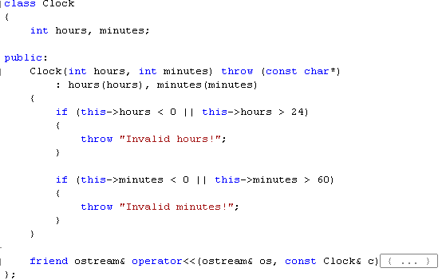
דוגמא: איתור שגיאה פוטנציאלית
מעכשיו והלאה לא יהיו הדפסות בתוך המחלקה!!
הצהרה שהפונקציה זורקת מחרוזת
בדיקת תקינות לוגית. במידה ויש שגיאה נזרוק חריגה מתאימה, לא נתקן! תמיד נטפל רק במקרה התקין!

Slide 7

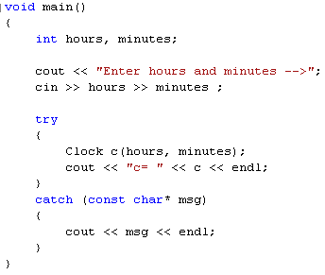

דוגמא: טיפול בשגיאה פוטנציאלית
קטע קוד שעלול לזרוק שגיאה, מכיל רק לוגיקה
קטע קוד המטפל בשגיאה

Slide 8
הצהרה על טיפוסי השגיאות
פונקציה יכולה להצהיר על סוגי השגיאות שהיא זורקת
זאת כדי שיהיה מרוכז למשתמש במחלקה מה השגיאות האפשריות, בלי להתעמק בקוד הפונקציה, כדי שהוא יוכל לטפל בכל המקרים
מבחינת תחביר: לאחר רשימת הפרמטרים נצהיר על הטיפוסים שהפונקציה זורקת
דוגמאות:
void foo() throw(char*, Ball) – הפונקציה זורקת מחרוזת או אובייקט מטיפוס Ball
void foo() throw () – הפונקציה אינה זורקת דבר
void foo() – הפונקציה יכולה לזרוק כל דבר
מדוע לא נשתמש באופציה זו?
Notes:
האופציה האחרונה כללית מידי ואין כל רמז למתכנת אחר שיתעסק עם התוכנית מהי החריגה כלומר, ממה היא נובעת ועליו יהיה להיכנס לתוך הפונקציה/יות ולהבינן, מטלה צורכת זמן שלא להגיד מאמץ!

Slide 9
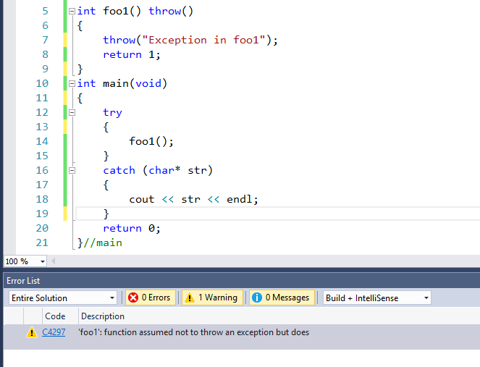
Notes:
נשים לב שמקבלים רק אזהרה במקרה זה כלומר, אין טעות בתחביר...התוכנית מתקמפלת

Slide 10
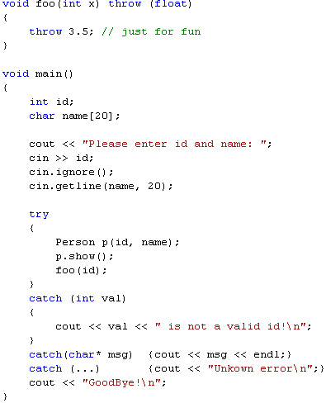
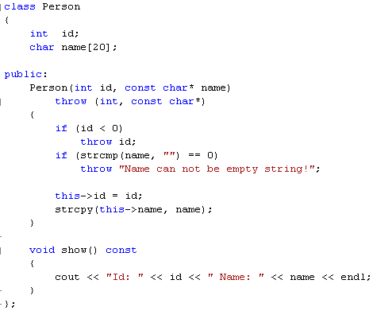
דוגמא נוספת
ניתן להגדיר יותר מקטע catch אחד, כך שכל אחד מטפל בשגיאה מטיפוס שונה
catch(…) תופס כל שגיאה

Slide 11



דוגמאות פלט

Slide 12
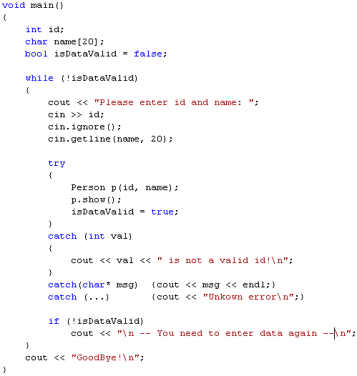
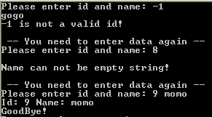
דוגמא לקבלת נתון נוסף בעקבות השגיאה

Slide 13
תפיסת השגיאה
כל catch יודע לתפוס שגיאות מהטיפוס שלו בלבד, אין casting
דוגמא: אם יש catch שתופס double הוא לא יתפוס שגיאה מטיפוס int (וההיפך !)
במידה ושגיאה מסויימת מתאימה לכמה טיפוסים בבלוקי catch שונים היא תתפס ותטופל בראשון (למשל בירושה!)
למשל אם יש catch התופס void* הוא יתפוס גם int*, אפילו אם אחריו יהיה בלוק שתופס int*
נראה דוגמא בהמשך עם זריקת אובייקטים
לכן catch(…) תמיד יהיה אחרון

Slide 14
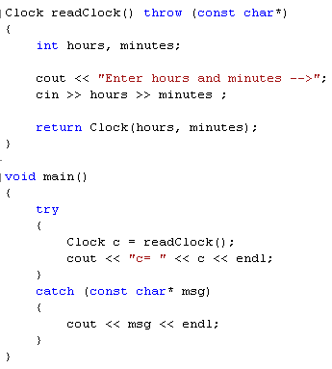
גלגול השגיאה
ולכן רצוי להצהיר בחתימה באופן מפורש שהשיטה מייצרת חריגה
קטע הקוד שעלול לייצר חריגה שאנו לא מטפלים בה כאן
נשים לב שהיצירה נעשית בשורת החזרה ולכן,
למרות שהחזרה היא
By value
לא נעבור בבנאי ההעתקה
אלא רק בבנאי היצירה
במקרה זה טווח החיים של האובייקט שנוצר עובר להיות הטווח של המתודה המקבלת אותו!!!!
במקרה זה בבלוק של ה- try בשורת האיתחול
Notes:
הכוונה בריבוע ההערה הראשון היא שהחריגה גם ככה תתגלגל הלאה(בין אם הצהרנו עליה בחתימה או לא!!) במחסנית הקריאות עד שתגיע לבלוק
Try-catch
או שתגיע לפונקציית ה-
main
ומשם תיקרא המערכת לפונקציית ספריית הריצה
abort

Slide 15
גילגול השגיאה
במידה ופונקציה A קראה לפונקציה B שזרקה שגיאה, A אמורה לתפוס את השגיאה ולטפל בה
במידה ו- A לא תפסה את השגיאה, השגיאה תתגלגל לפונקציה אשר קראה ל- A וכן הלאה, עד אשר השגיאה תתפס
במידה והשגיאה לא נתפסה ב- main התוכנית תעוף
למעשה תקרא פונקצית הספריה abort שתעיף את התוכנית עם הודעה מתאימה
Notes:
ראה בספר:
Deitel & Deitel C++ how to program 3th edition
פרק 7 (אולי..) על
Abort
במקרה זה יש לייחס חשיבות לשחרור המשאבים שהוקצו באופן דינאמי ואולי לא ישוחררו ללא התערבות המתכנת!

Slide 16
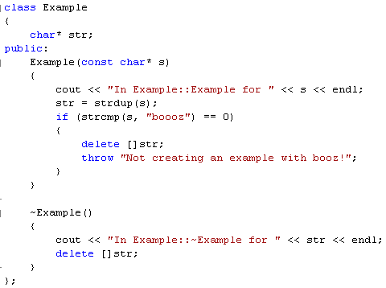
טיפול בשגיאות בתוך בנאים
באם זרקנו שגיאה מתוך c’tor במחלקה, לא יופעל ה- d’tor!
לכן באחריותנו לפני זריקת השגיאה לשחרר משאבים שהוקצו (שחרור הקצאות דינאמיות, סגירת קבצים וכד')

Slide 17

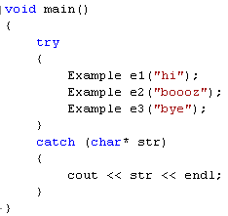
דוגמא מעבר ב- d’tor'ים ב- main
e3 כלל לא נוצר..
יציאה מבלוק ה- try ולכן הריסה של המשתנים שהוגדרו בו בהצלחה עד כה לפני הכניסה ל-catch
הדפסה מה- catch עבור e2
Notes:
למרות הזריקה/ המעבר ל –
Catch
מופעל ה-
dtor

Slide 18
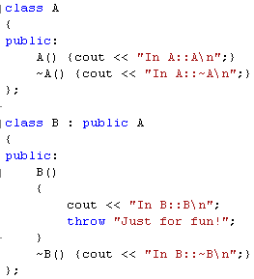

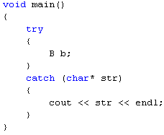
שגיאות בבנאים בהורשה
באם נזרקה שגיאה מ- c’tor של מחלקה יורשת, כן יופעל ה- d’tor של מחלקת הבסיס, מאחר וה- c’tor של הבסיס כבר סיים את פעולתו

Slide 19
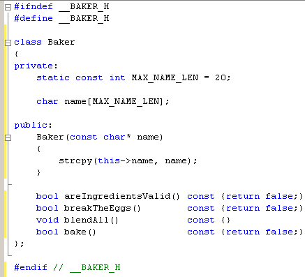
דוגמאת מחלקה ללא שימוש בחריגות
נשים לב לתחביר המאתחל בתוך המחלקה משתנה סטטי קבוע !

Slide 20
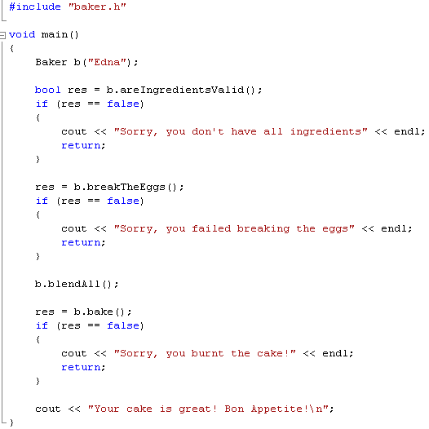
דוגמאת ה- main

Slide 21
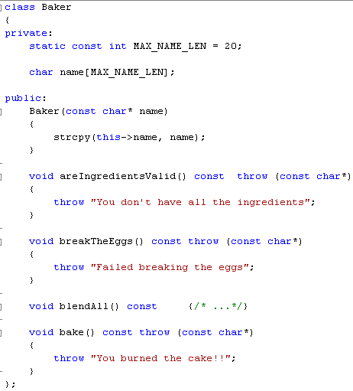
דוגמאת מחלקה עם שימוש בחריגות

Slide 22
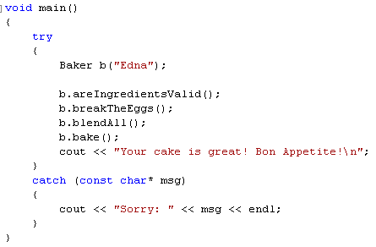
דוגמאת ה- main

Slide 23
זריקת אובייקטים
עד כה זרקנו מפונקציות רק משתנים מטיפוסים בסיסיים
ניתן גם לזרוק אובייקטים
היתרון הוא ש- catch ל- reference למחלקת בסיס כן יתפוס אובייקטים מטיפוסי יורשים
בעזרת מנגנון הפולימורפיזם נוכל להדפיס הודעה מתאימה
Notes:
למה
By ref
.... בגלל שראינו דוגמא שאם ההעברה היא לא ע"י מצביע או
Ref
יש מעבר בבנאי ההעתקה של הבסיס ונוצר אובייקט שהוא מסוג הבסיס!! , אין טעם לוגית להשתמש בפולימורפיזם כלומר,
Late binding

Slide 24
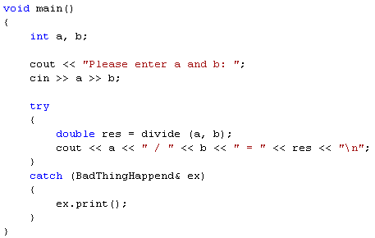
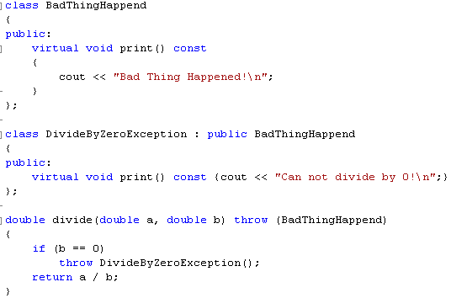


דוגמא לזריקת אובייקטים
reference
דריסת המתודה הוירטואלית שבאב

Slide 25
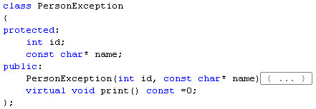
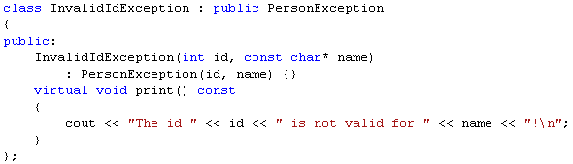
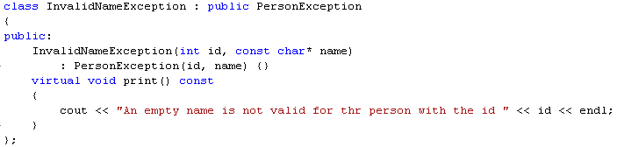
דוגמא לזריקת אובייקטים (1)

Slide 26
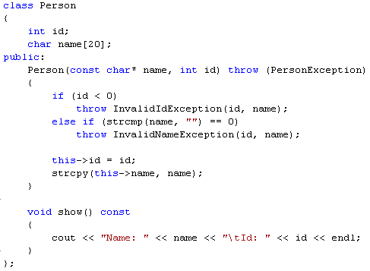
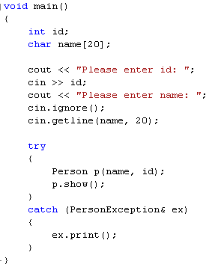


דוגמא לזריקת אובייקטים (2)

Slide 27
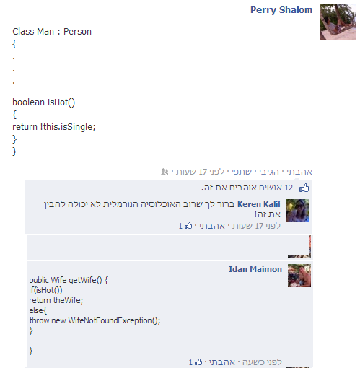
זהירות!

Slide 28
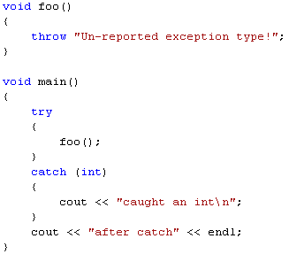
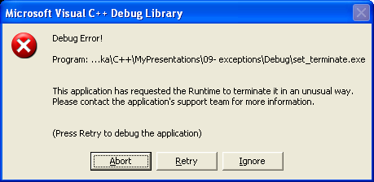
הפונקציה terminate
כאשר נזרקת חריגה שלא מטופלת מופעלת פונקציית המערכת terminate המסיימת את התוכנית, המוגדרת בספריה exception
זריקת מחרוזת, וב- main אין טיפול בחריגות מטיפוס מחרוזת

Slide 29
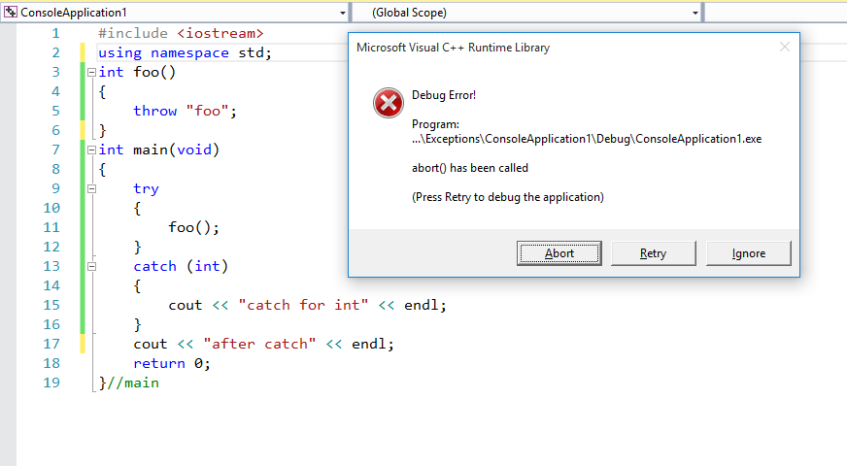
VS 2015 community

Slide 30
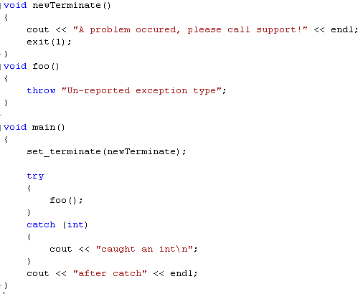
דריסת terminate
כדי שהתוכנית לא תעוף עם חלון שגיאה, ניתן לדרוס את הפונקציה terminate, ובה לדאוג שיבוצע קטע קוד שלנו, שבסופו נצא מהתוכנית
יציאה מהתוכנית בסיום הפונקציה הדורסת את terminate
דריסת הפונקציה terminate עם הפונקציה שלנו, שחייבת לקבל ולהחזיר void

Slide 31
ביחידה זו למדנו:
מוטיבציה לטיפול בשגיאות
המנגנון לטיפול בשגיאות
גילגול שגיאות
שגיאות ובנאים
יצירת אובייקטי שגיאה
הפונקציה terminate

